Slide 1
Diabetic Food Menu

Slide 2
Ekrani na admin aplikaciji
Korisnici
Pregled ( export )
Namirnice
Pregled
Ažuriranje
Obroci
Pregled
Ažuriranje
Mjerne jedinice
Pregled
Ažuriranje
Kombinacija obroka
Pregled
Modifikacija/Ažuriranje

Slide 3
Ekrani na public aplikaciji
Prijava
Jelovnik
Profil

Slide 4
Admin aplikacija
*svaki od ovih mockup-ova dostupan u .psd datoteci*

Slide 5
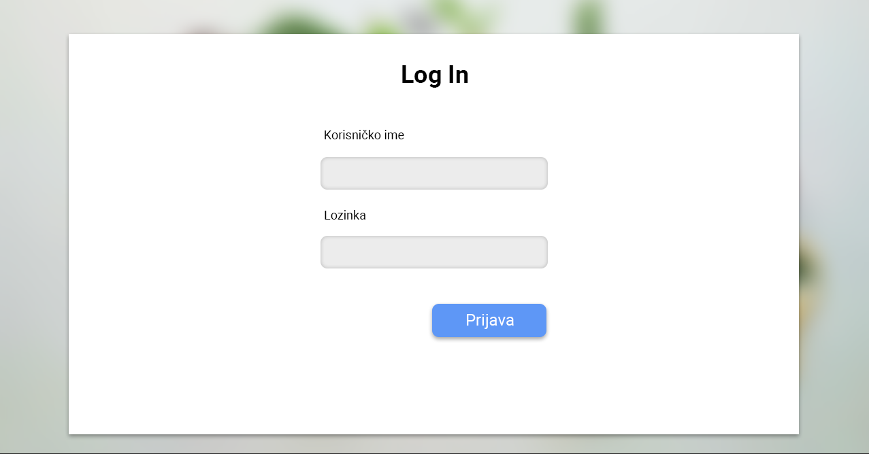

Slide 6
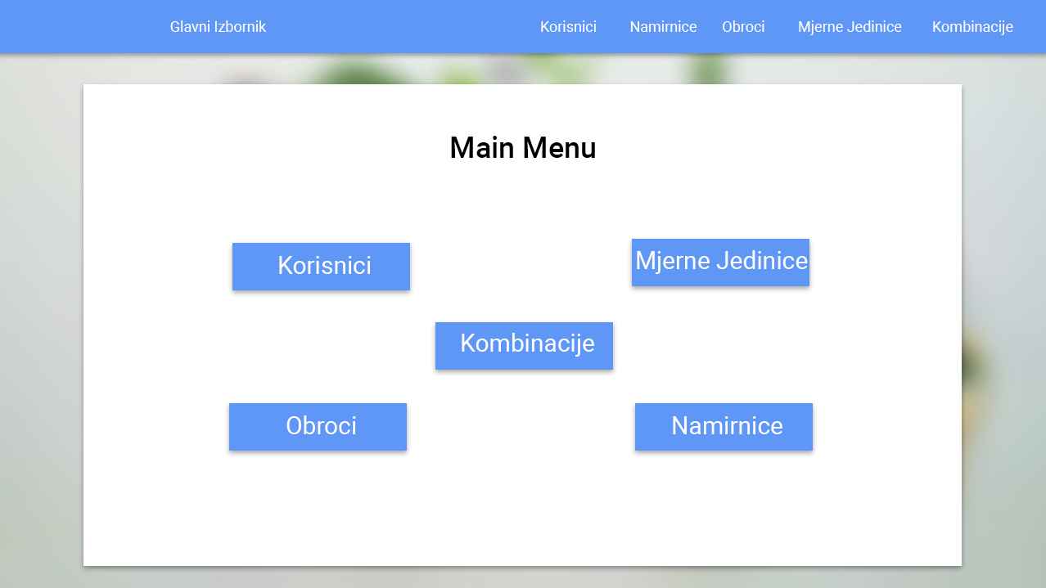

Slide 7
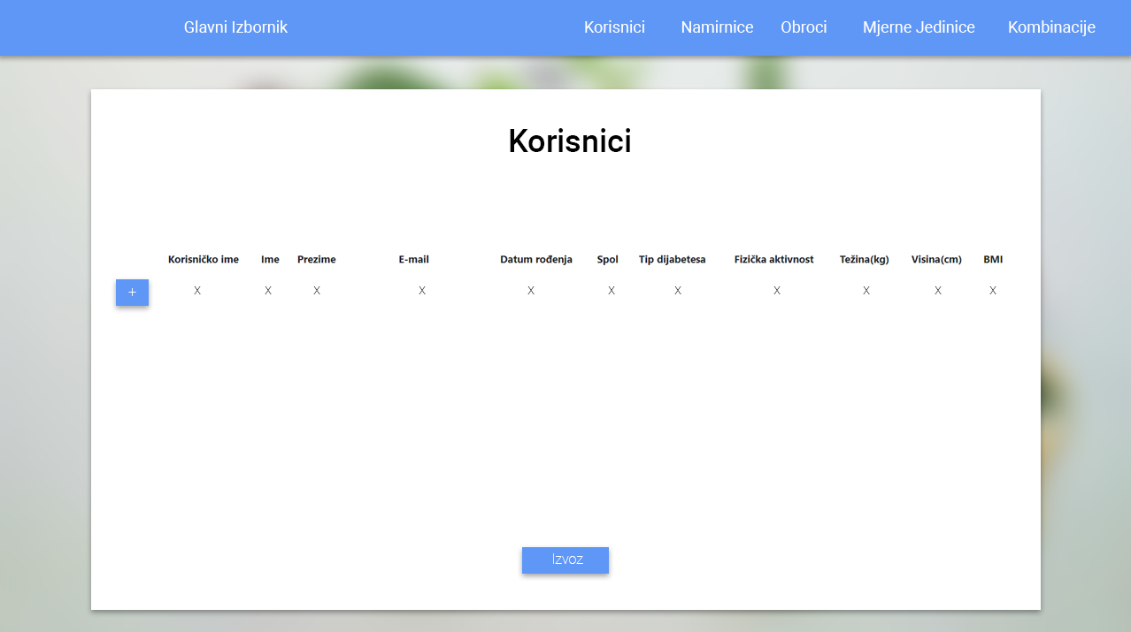

Slide 8
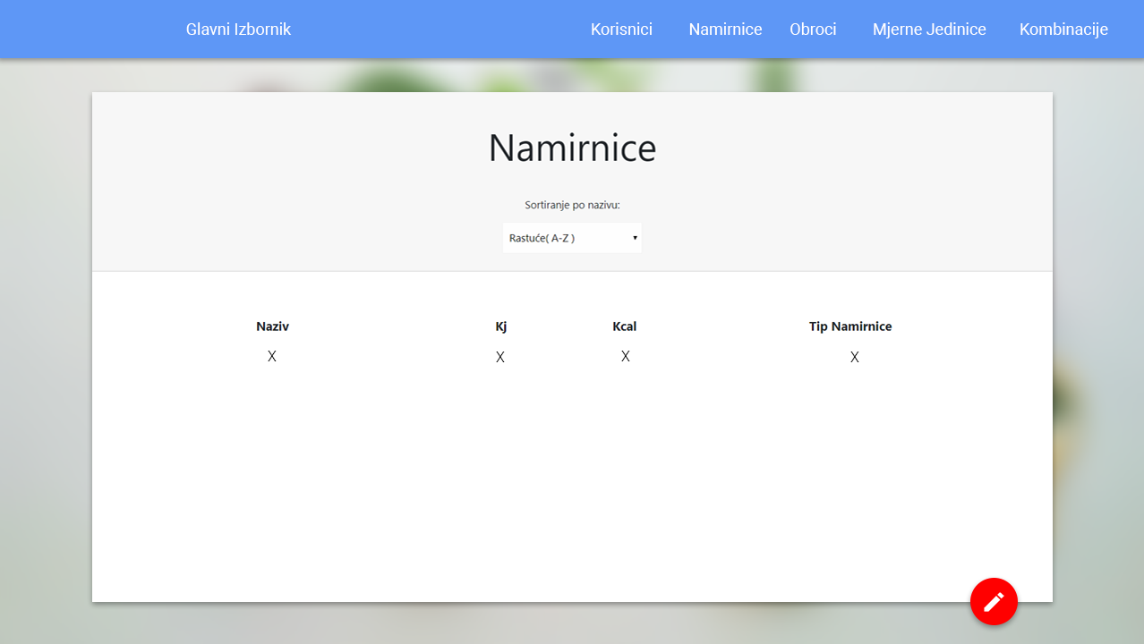

Slide 9
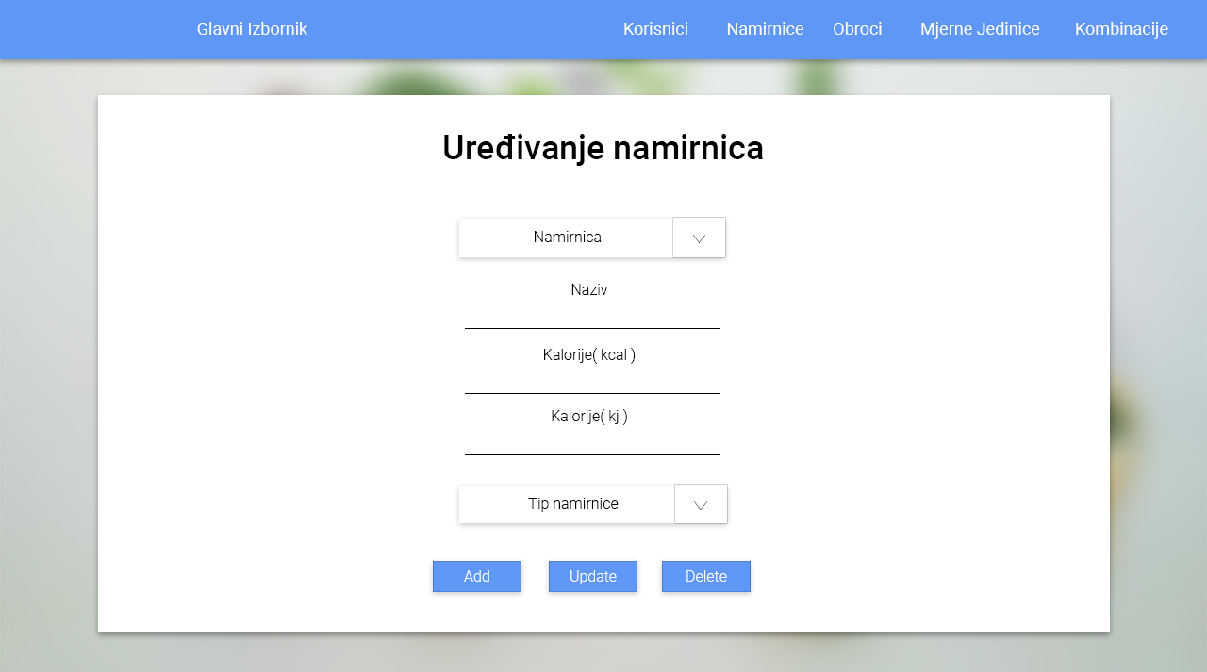

Slide 10
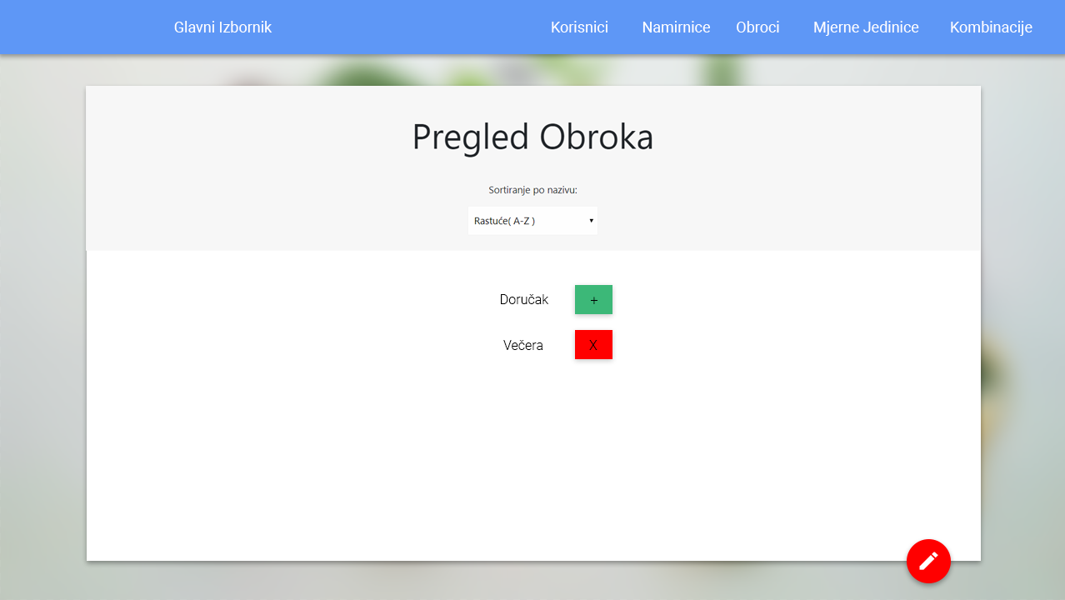

Slide 11
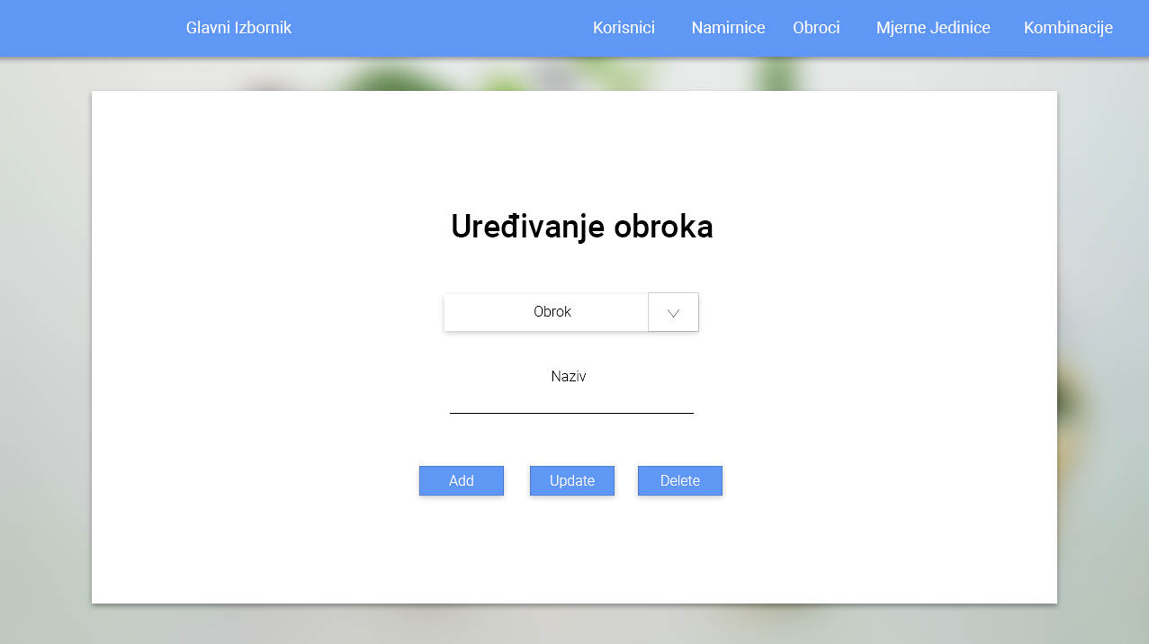

Slide 12
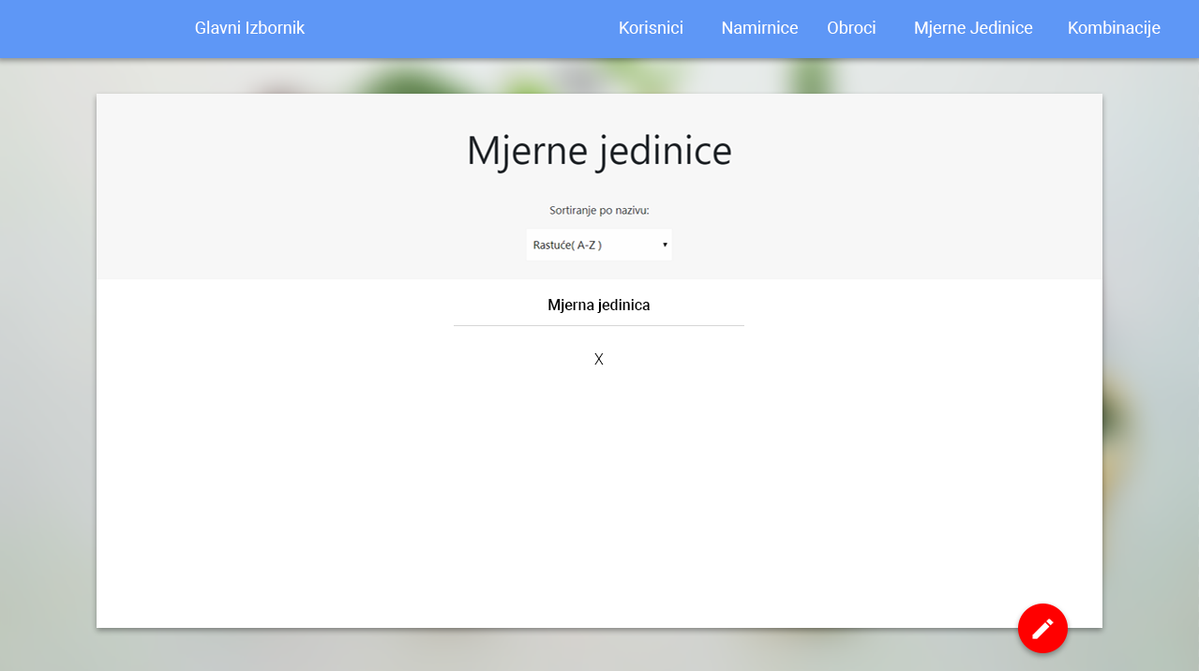

Slide 13
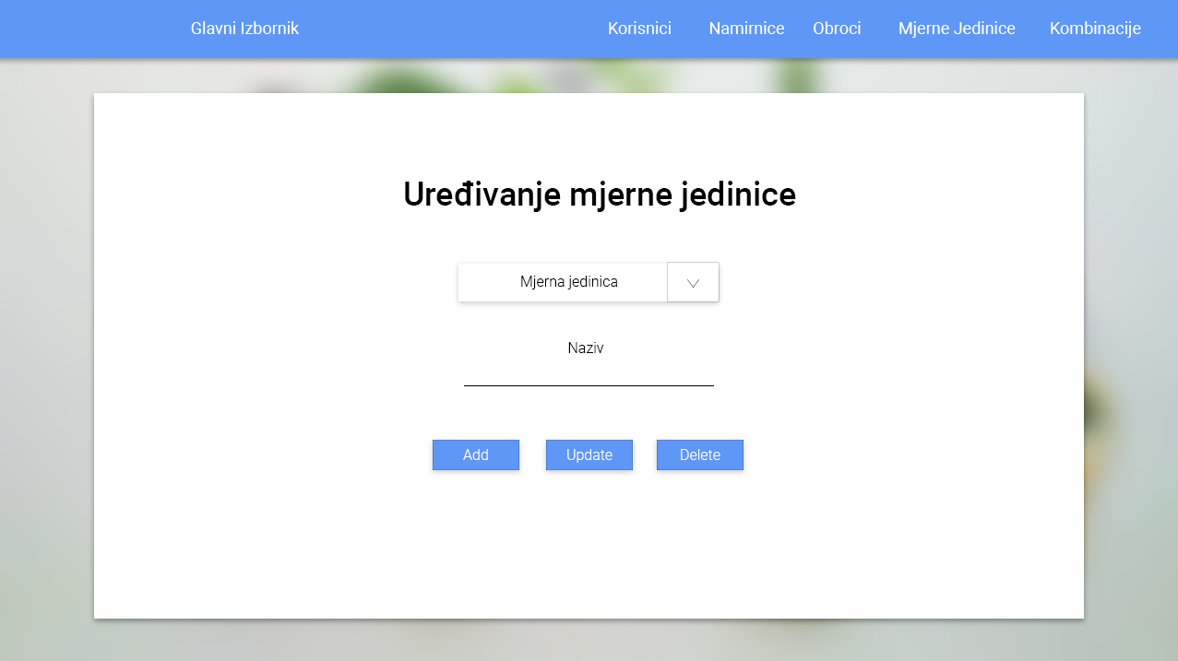

Slide 14
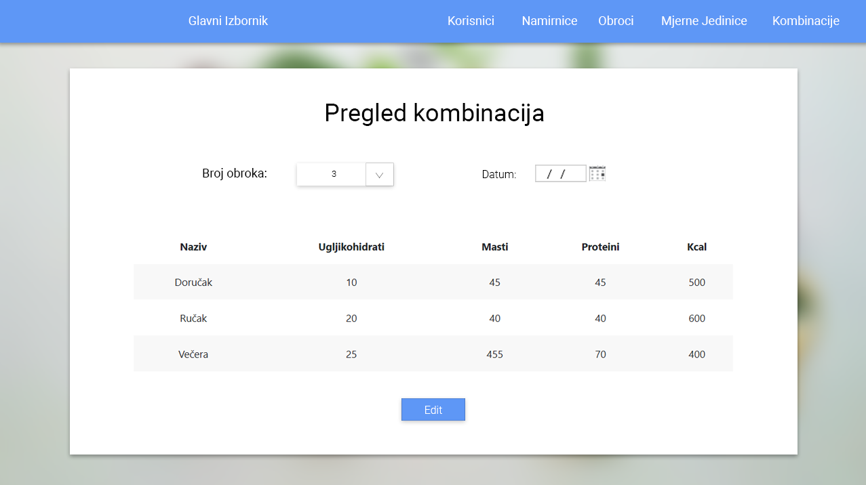

Slide 15
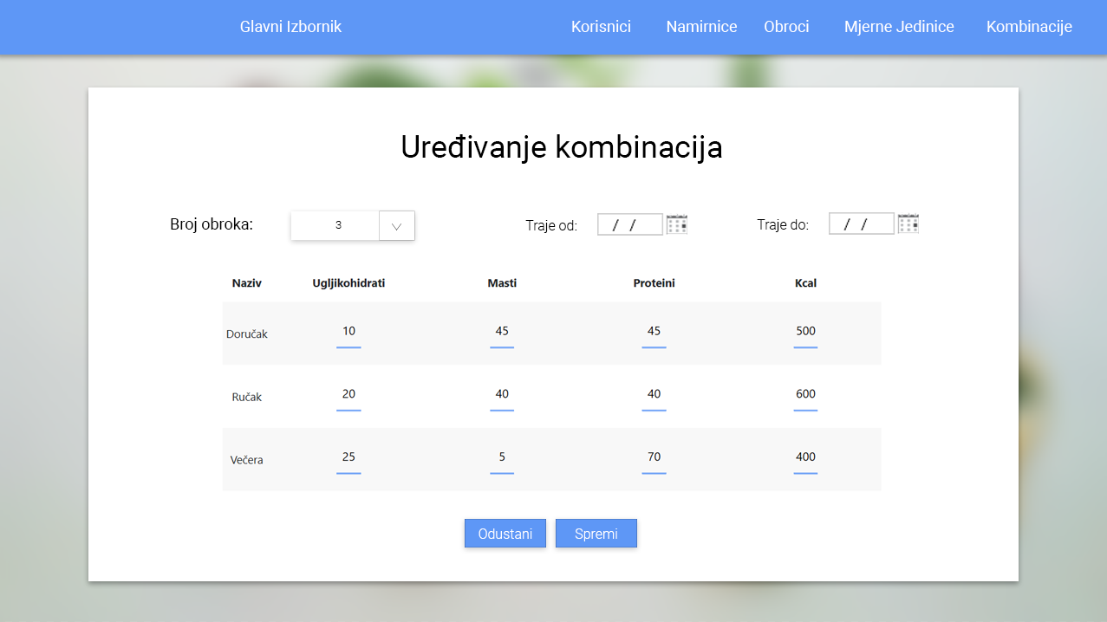

Slide 16
Public site

Slide 17
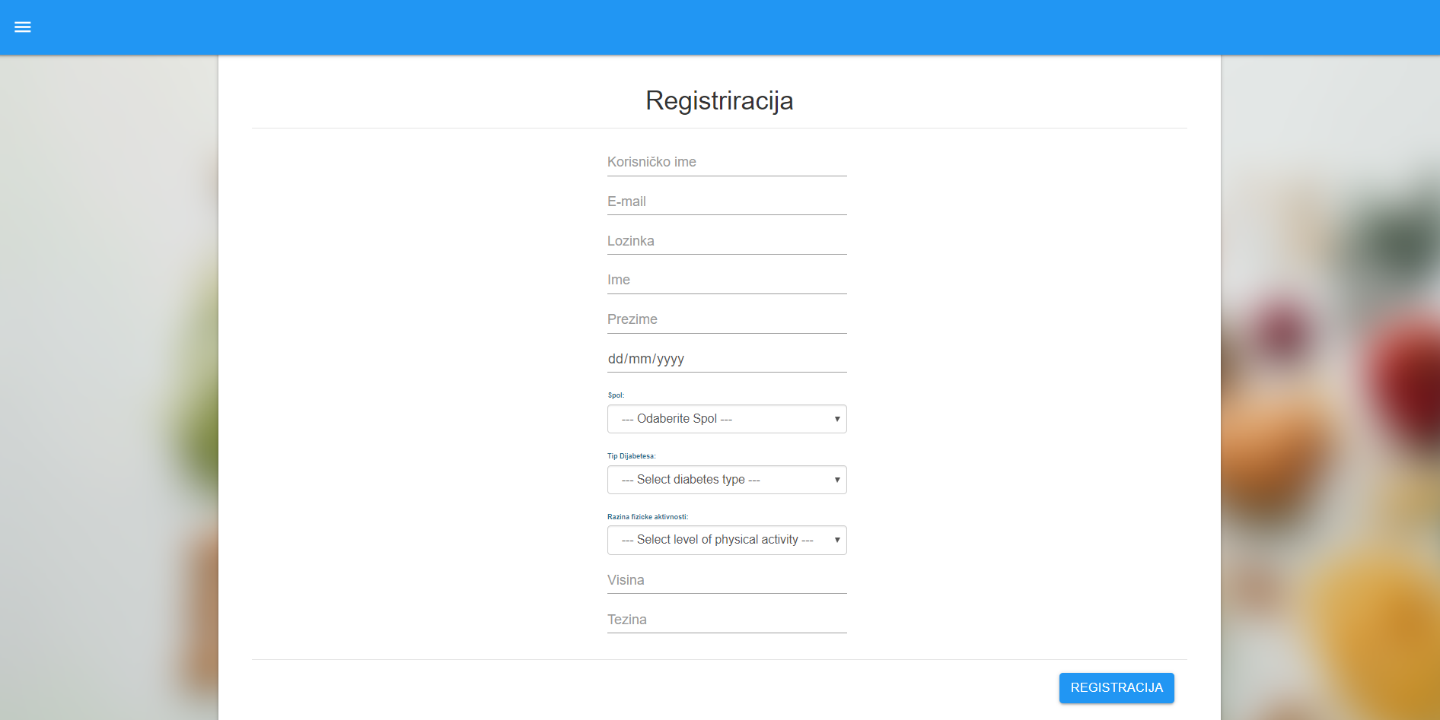

Slide 18
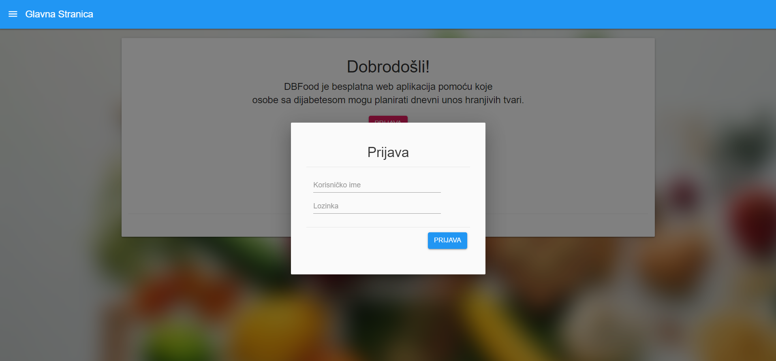

Slide 19
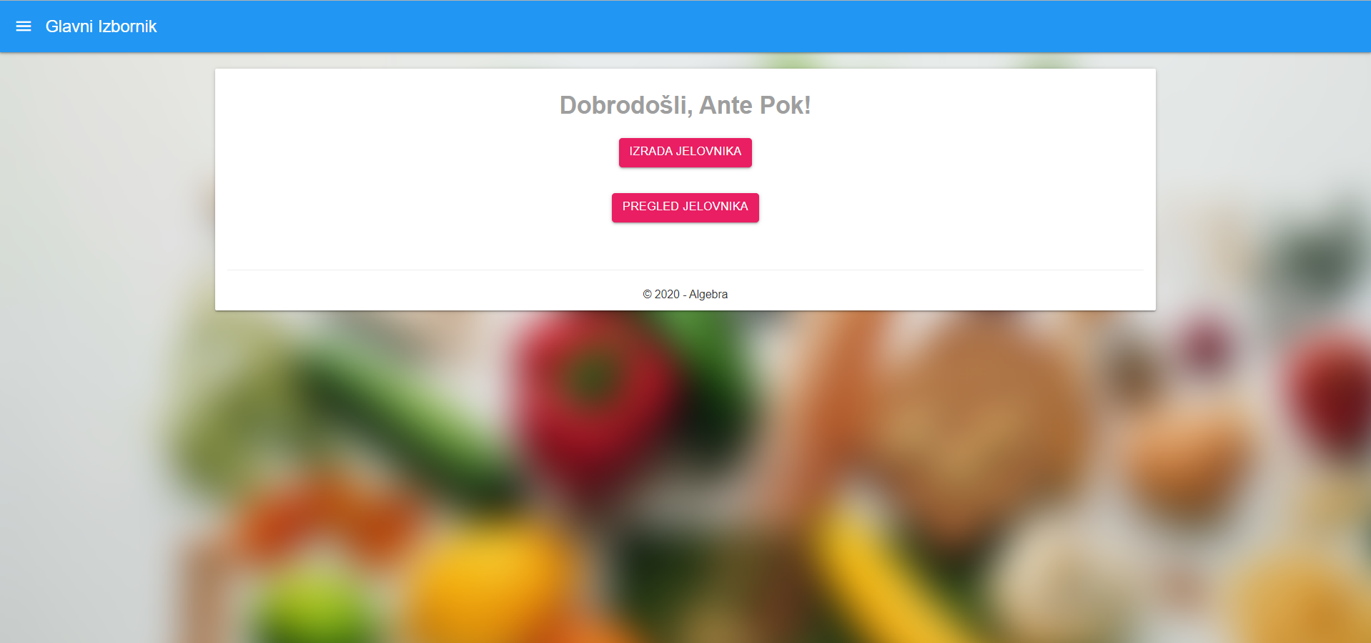

Slide 20
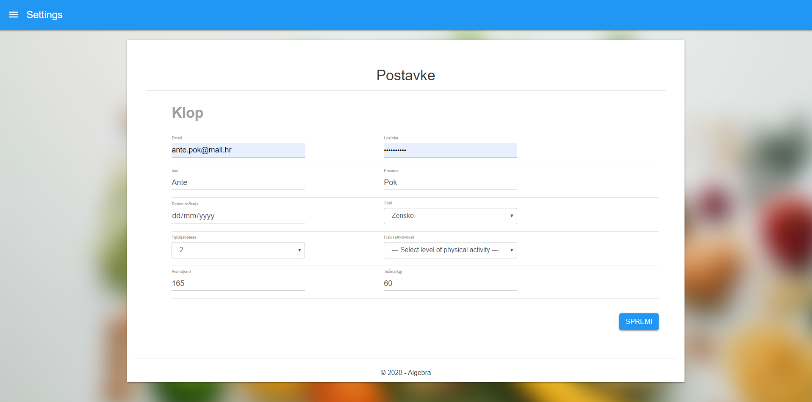

Slide 21
